Slide 1

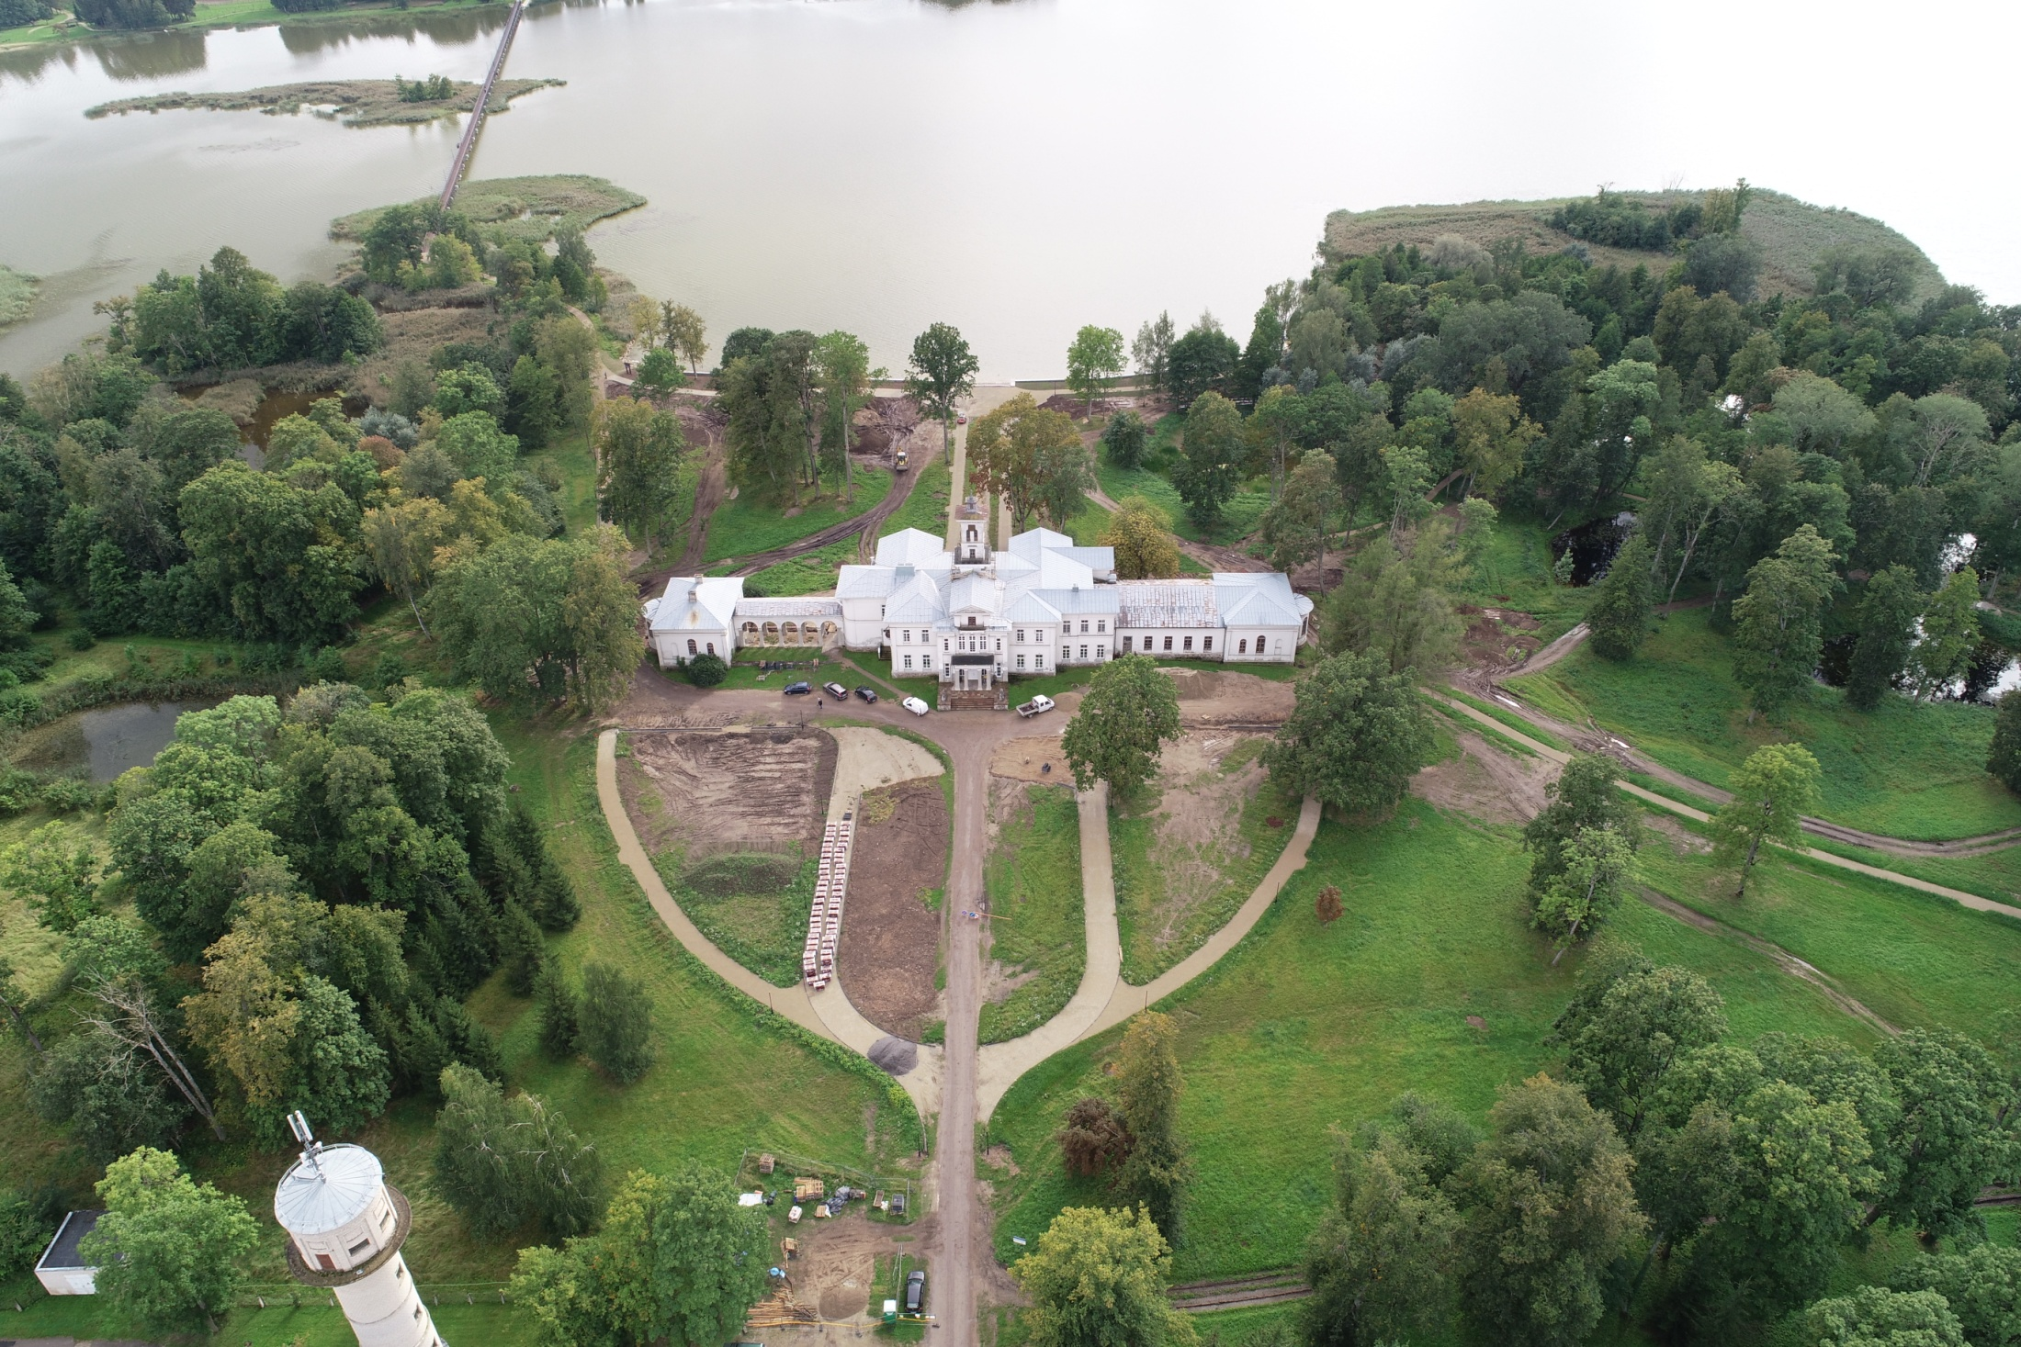
Astravo dvaro sodybos parkas, jo sutvarkymas ir pritaikymas lankymui
Informaciją parengė Biržų rajono savivaldybės administracijos Architektūros ir urbanistikos skyriaus vyriausioji specialistė
Vaida Bajorūnienė
Projektas „Viešųjų teritorijų, turinčių aplinkosauginių problemų, atkūrimas, plėtra ir priežiūra“, Nr. LLI-408, akronimas – LandCLEAN.

Slide 2

Astravo dvaro sodybos parkas
Nacionalinio lygmens kultūros paveldo objektas (un. kodas 25946)
Biržų regioninio parko teritorija (Širvėnos kraštovaizdžio draustinis)
Astravo dvaro sodybą (un. kodas 854) formuojantis, sodybos struktūrą sudarantis elementas.
Mišraus plano peizažinis parkas, įkurtas 1851-1861 m. (arch. Tomas Tišeckis);
1851 m. rudenį atgabenta vietinės kilmės medžių sodinukų: šermukšniai, uosiai, klevai, liepos, ąžuolai, putinai, sausmedžiai, ievos, guobos, beržai; 180 vazonų gėlių.
įrengta tvenkinių sistema (iškasti 8 aptakių netaisyklingų formų tvenkiniai), užveista gulbių;
centrinis apvažiuojamasis parteris rūmų šiaurinėje dalyje;
nuo rūmų link ežero platus, dekoruotas gėlių prisodintomis ampyro stiliaus vazomis, takas;
krantinė su laiptais ir šviestuvais;
neogotikinio stiliaus bokšteliai;
prieplauka garlaiviams, valtims.

Slide 3
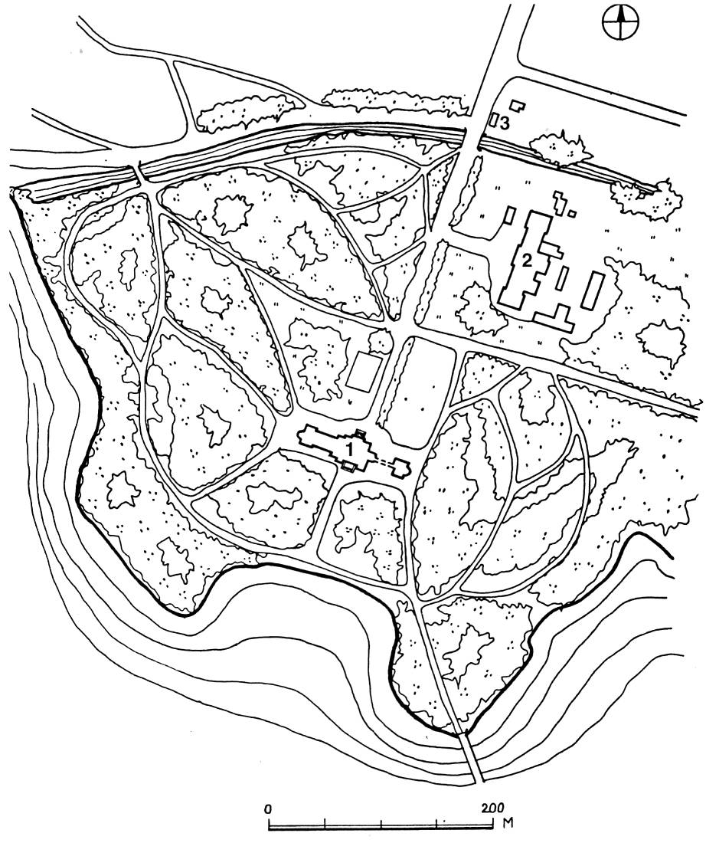
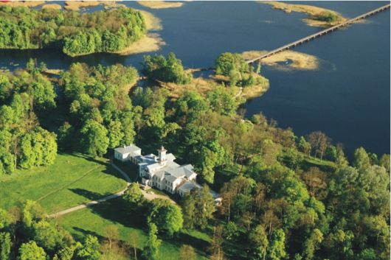
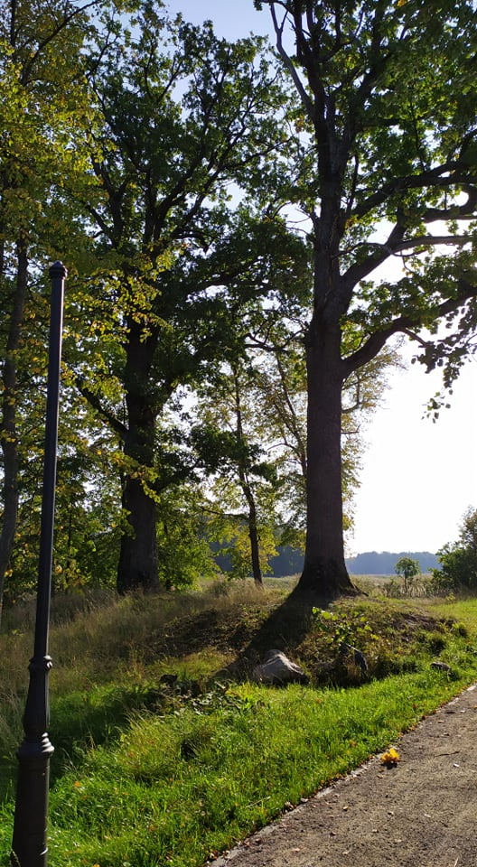
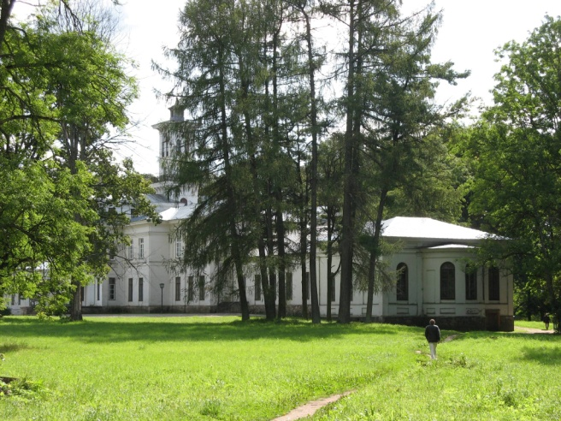
Mišraus plano peizažinis parkas
Nuotr. KPD, V. Bajorūnienė

Slide 4
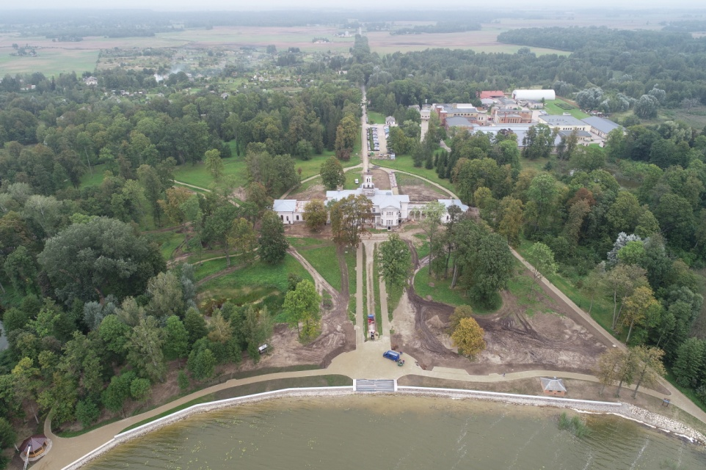

Šiaurės – pietų kompozicinė ašis
Nuotr. T. Bekeris

Slide 5
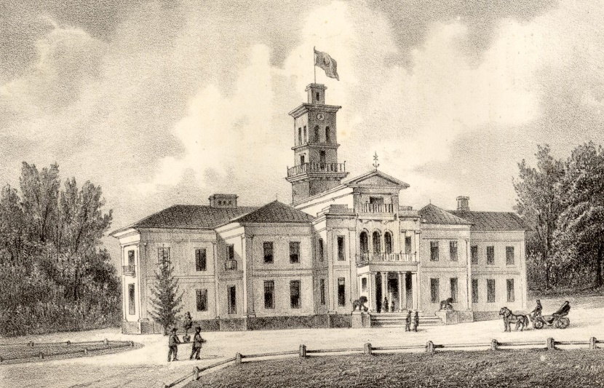
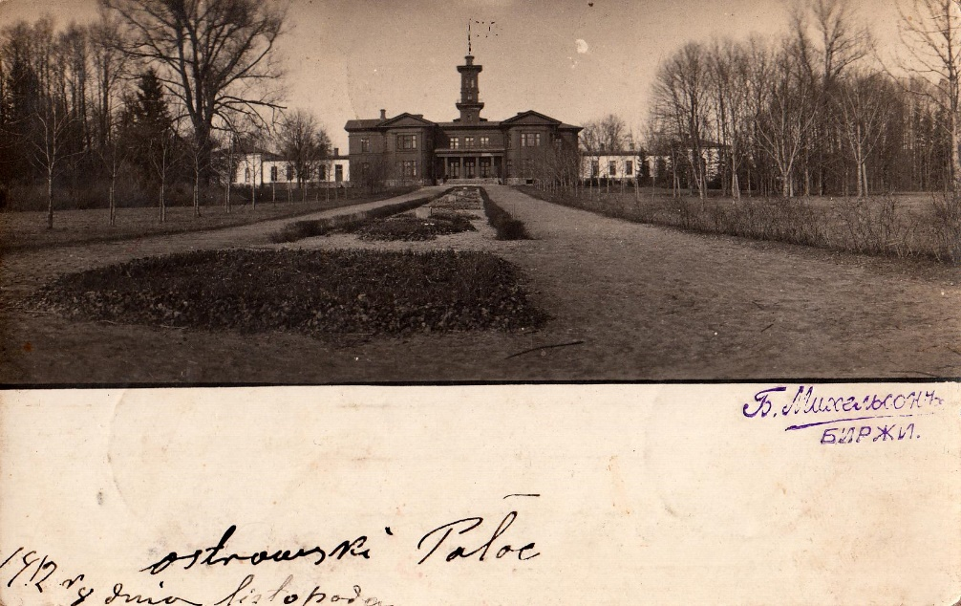
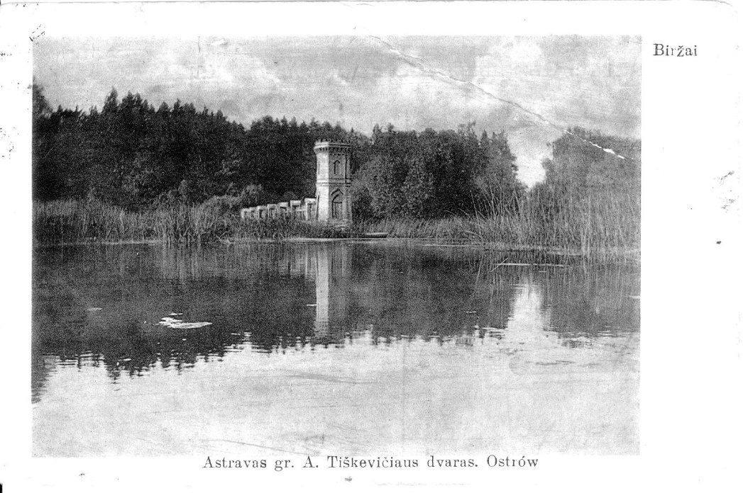
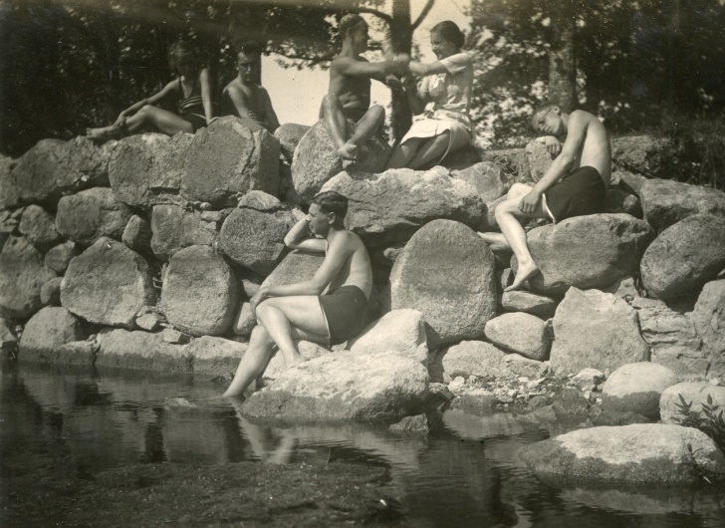
Parko akcentai:
Nuotr. Biržų krašto muziejaus „Sėla“ arch.

Slide 6
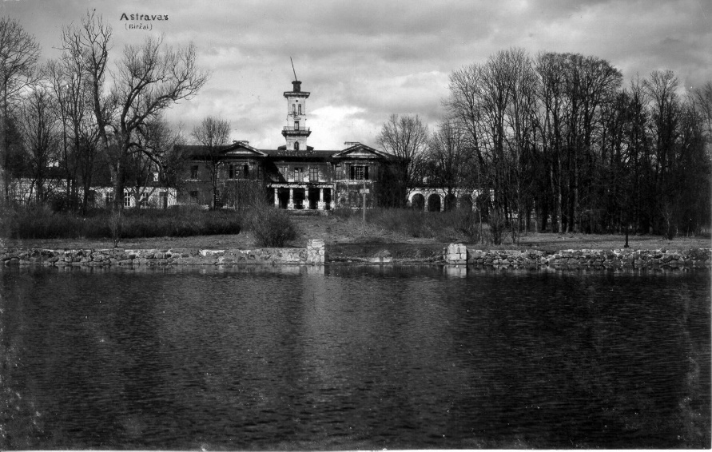
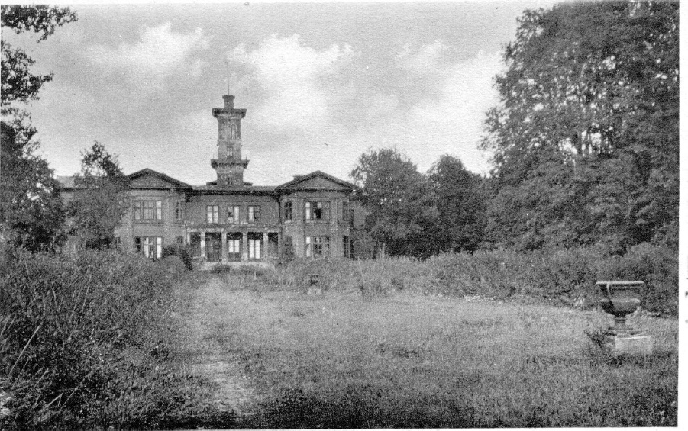
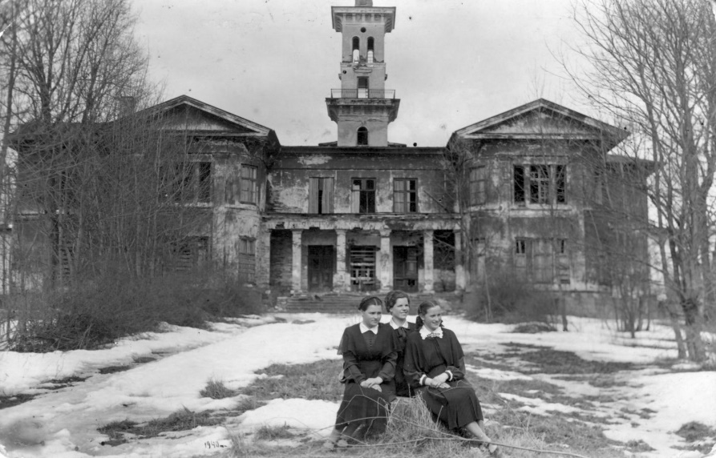
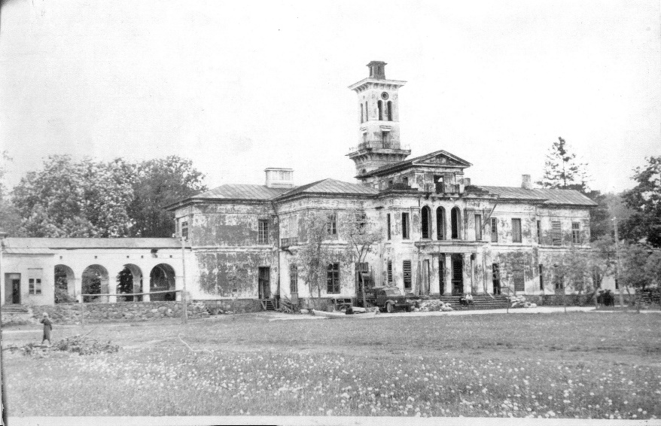
Nukentėjęs ir neprižiūrimas parkas
Nuotr. Biržų krašto muziejaus „Sėla“ arch.

Slide 7
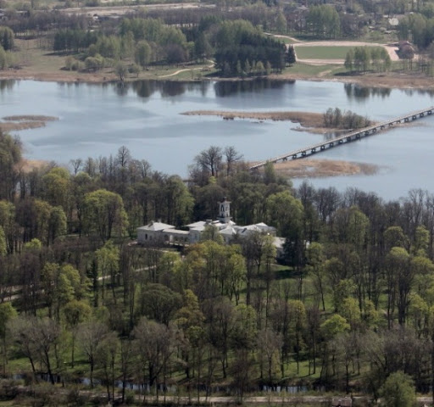
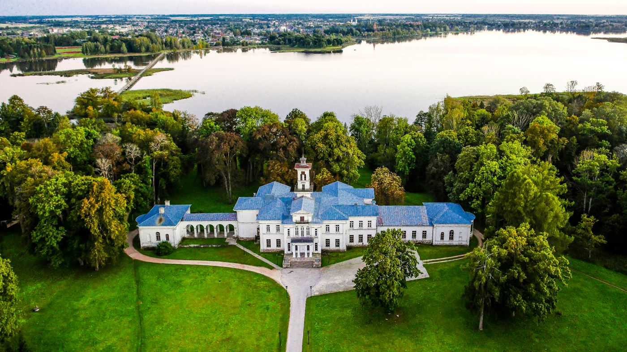
1984 m. parengtas parko sutvarkymo projektas (archit. R. Kazlauskas)
Nuotr. KPD

Slide 8
Astravo dvaro sodybos parkas
Nacionalinio lygmens kultūros paveldo objektas (un. kodas 25946)
Biržų regioninio parko teritorija (Širvėnos kraštovaizdžio draustinis)
Astravo dvaro sodybą (un. kodas 854) formuojantis, sodybos struktūrą sudarantis elementas.
Mišraus plano peizažinis parkas, įkurtas 1851-1861 m. (arch. Tomas Tišeckis);
1851 m. rudenį atgabenta vietinės kilmės medžių sodinukų: šermukšniai, uosiai, klevai, liepos, ąžuolai, putinai, sausmedžiai, ievos, guobos, beržai; 180 vazonų gėlių.
įrengta tvenkinių sistema (iškasti 8 aptakių netaisyklingų formų tvenkiniai), užveista gulbių;
centrinis apvažiuojamasis parteris rūmų šiaurinėje dalyje;
nuo rūmų link ežero platus, dekoruotas gėlių prisodintomis ampyro stiliaus vazomis, takas;
krantinė su laiptais ir šviestuvais;
neogotikinio stiliaus bokšteliai;
prieplauka garlaiviams, valtims.

Slide 9
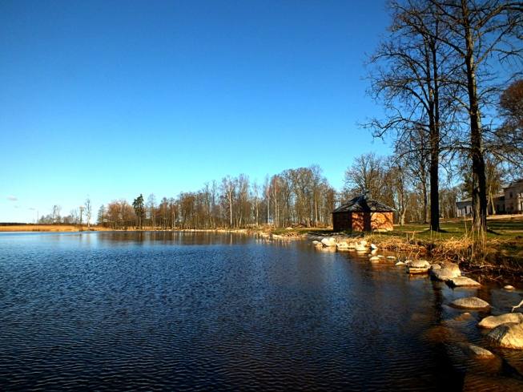
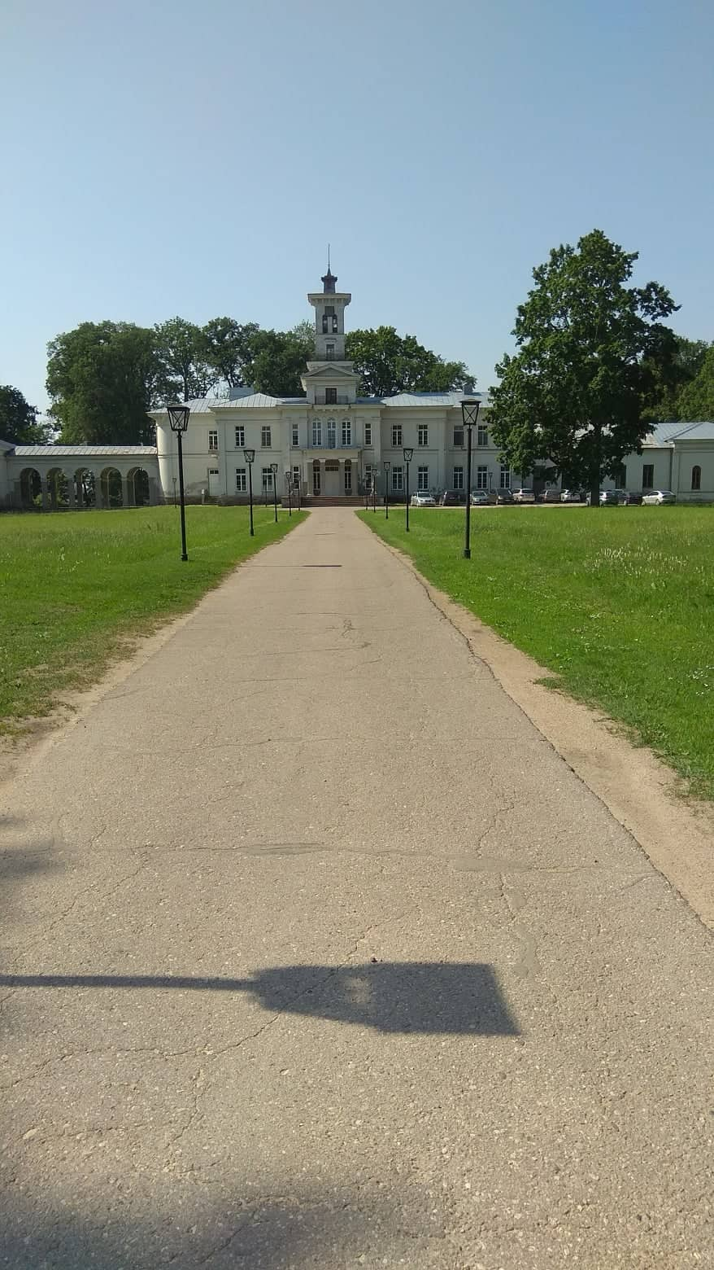
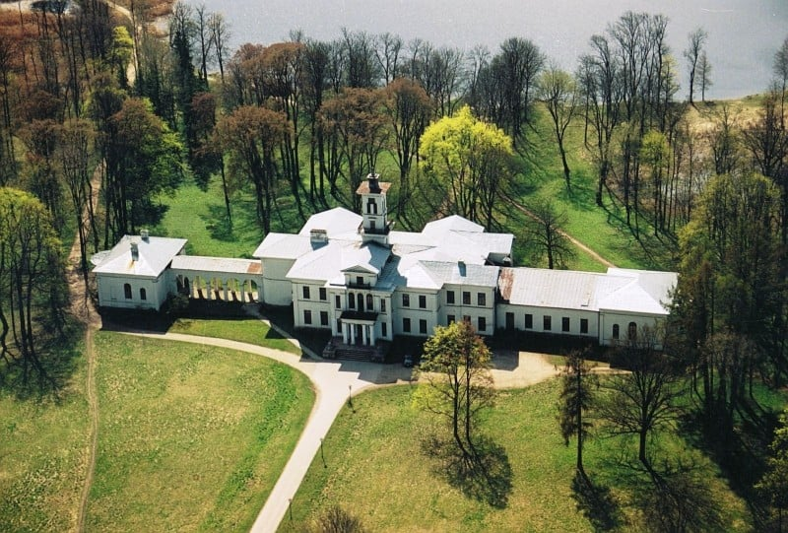

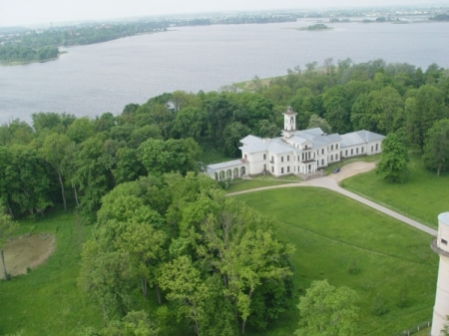
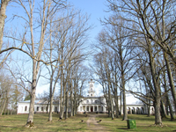
Parkas prieš pradedant jo sutvarkymo darbus
Nuotr. KPD

Slide 10
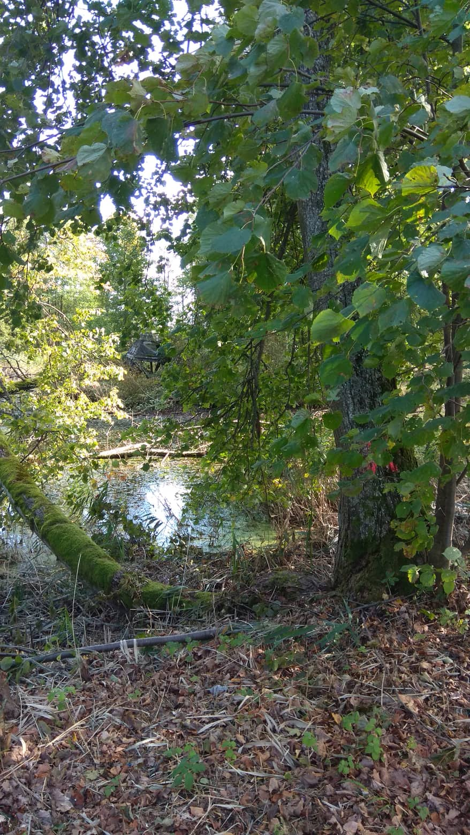
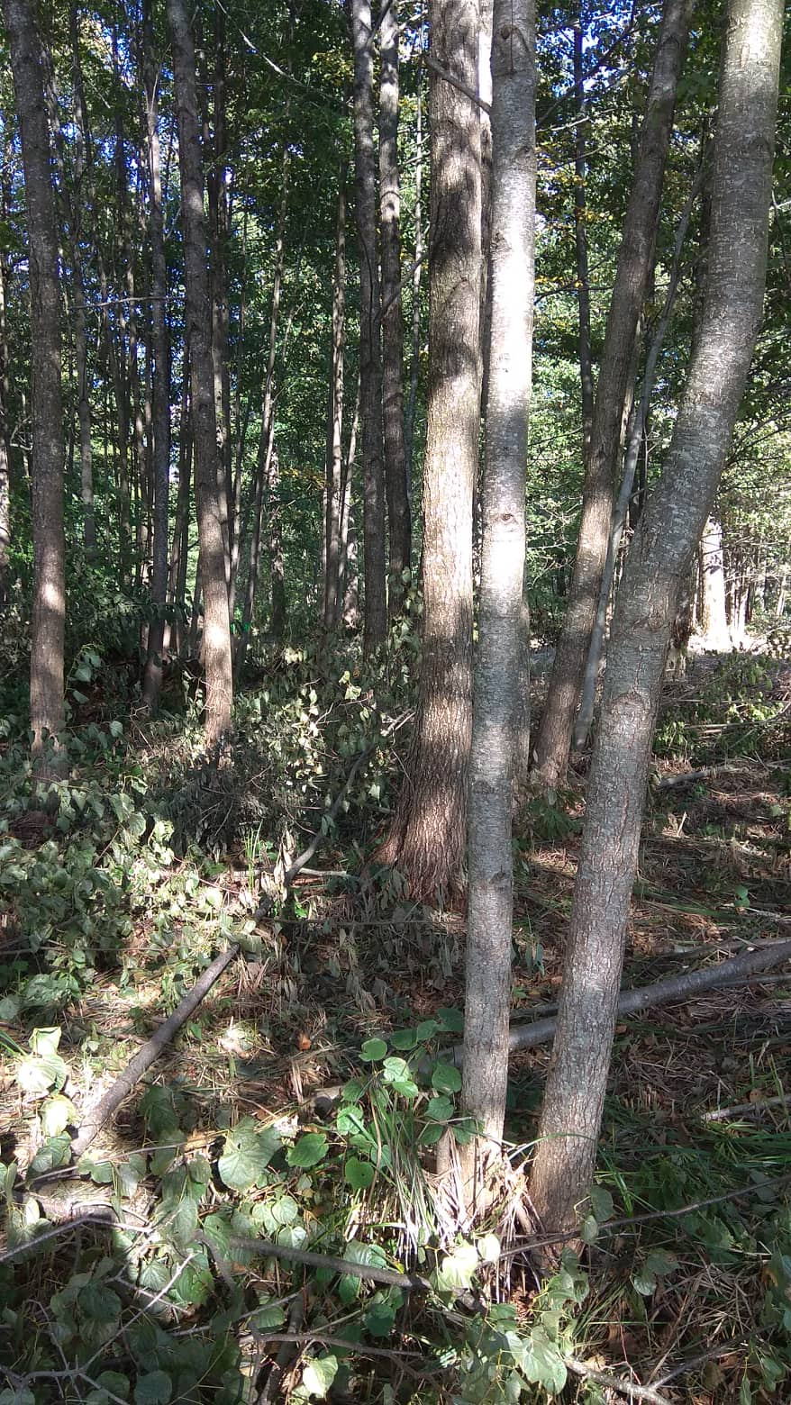
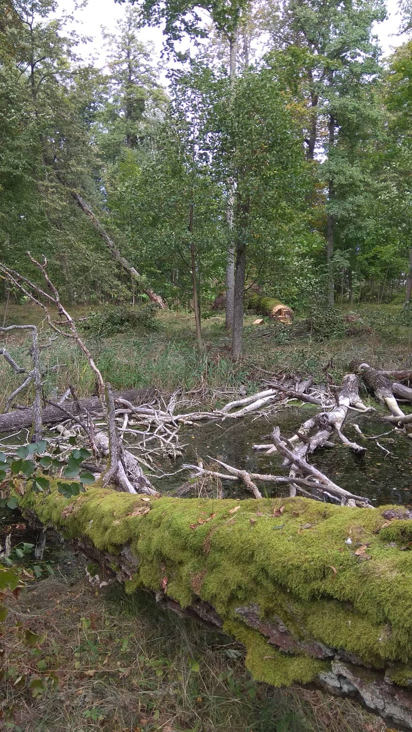
Parkas prieš pradedant jo sutvarkymo darbus
Nuotr. V. Bajorūnienė

Slide 11
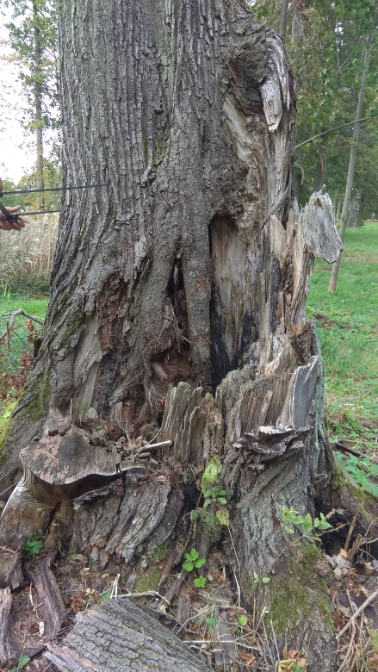

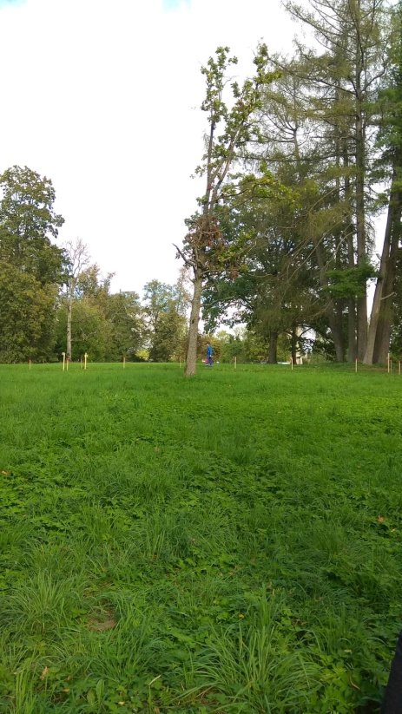
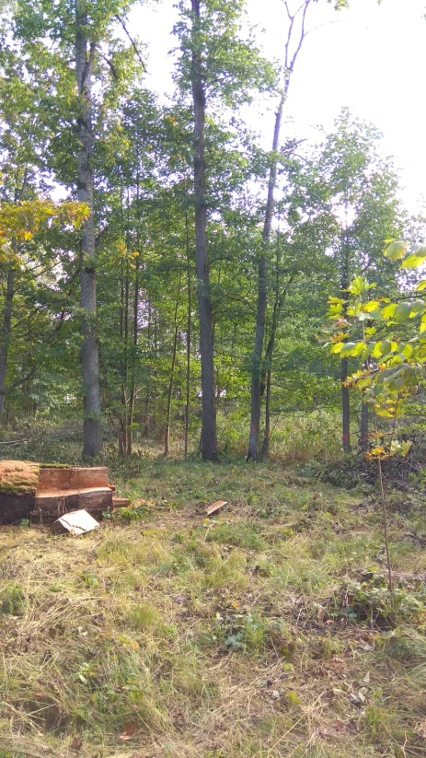

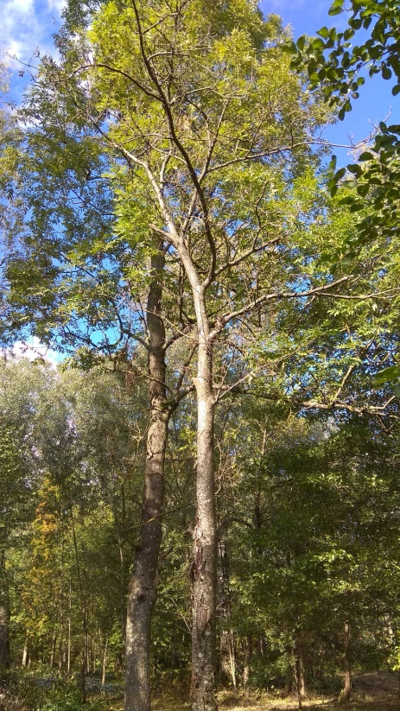
Parkas prieš pradedant jo sutvarkymo darbus
Nuotr. V. Bajorūnienė

Slide 12
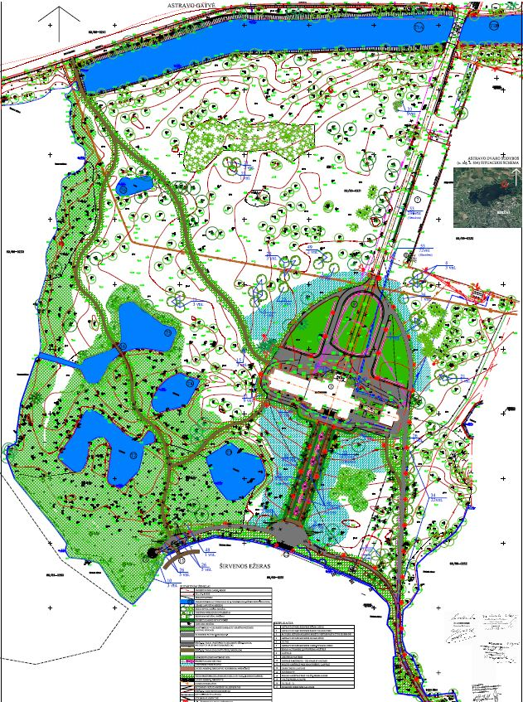
2018 m. parengtas Astravo dvaro sodybos parko sutvarkymo projektas (UAB „Projektavimo ir restauravimo institutas“)
Projekto tikslai:
Atstatyti išlikusius ir prarastus parko kompozicijos ašies vertingus elementus (šiaurinį ir pietinį parterus);
Atstatyti krantinę su laiptais;
Dalinai atstatyti pėsčiųjų takus;
Pertvarkyti želdinius (atsodinant istorinėse vietose bei formuojant buvusias erdves);
Atstatyti vandens telkinių sistemą;
Išplėsti parko rekreacines ir kultūrines funkcijas ir pritaikyti parką lankymui.

Slide 13
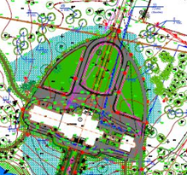
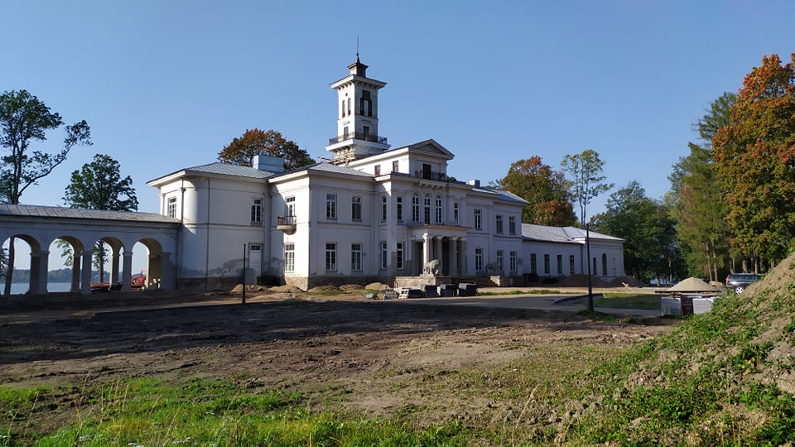

Centrinio parterio (į šiaurę nuo rūmų) atstatymo darbai
Nuotr. Fajanso lit., V. Bajorūnienė, KPD, T. Bekeris

Slide 14
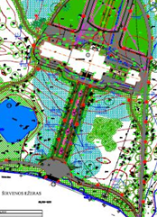
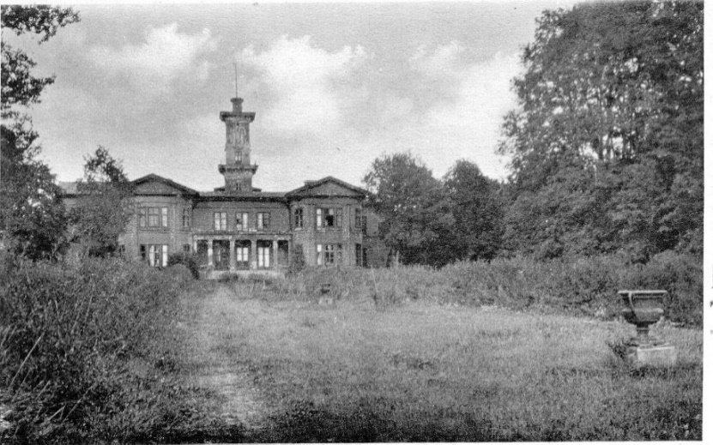
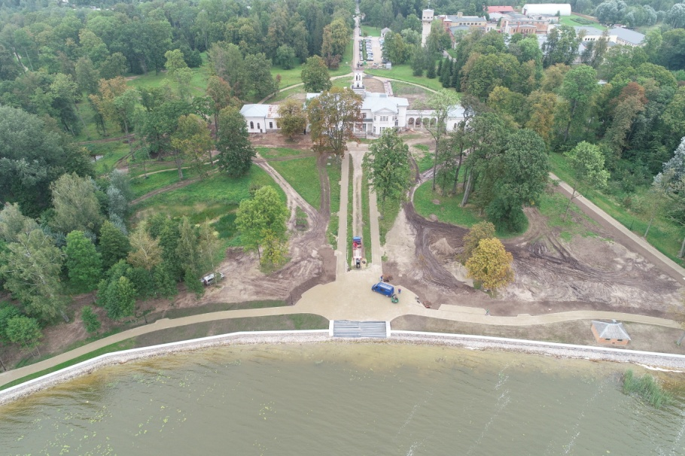
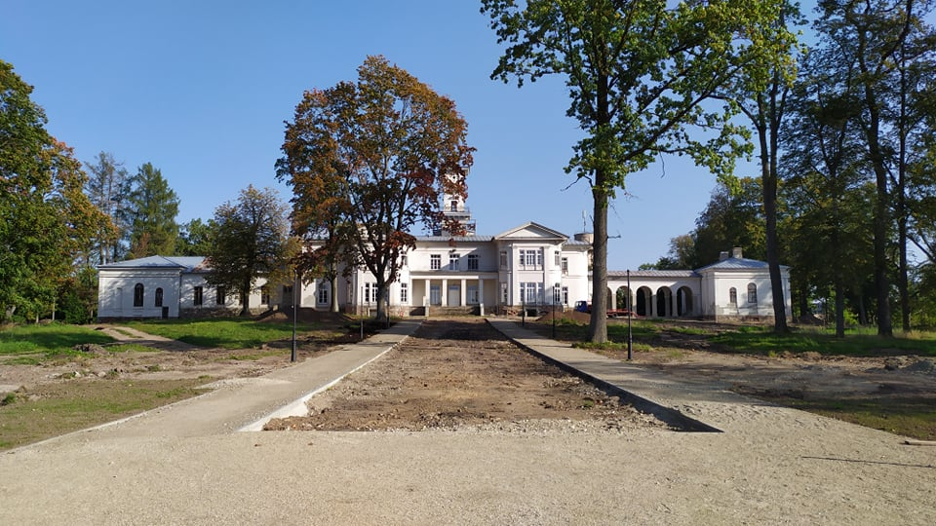
Pietinio parterio (į pietus nuo rūmų) atstatymo darbai
Nuotr. Biržų krašto muziejaus „Sėla“ arch., V. Bajorūnienė, KPD, T. Bekeris

Slide 15
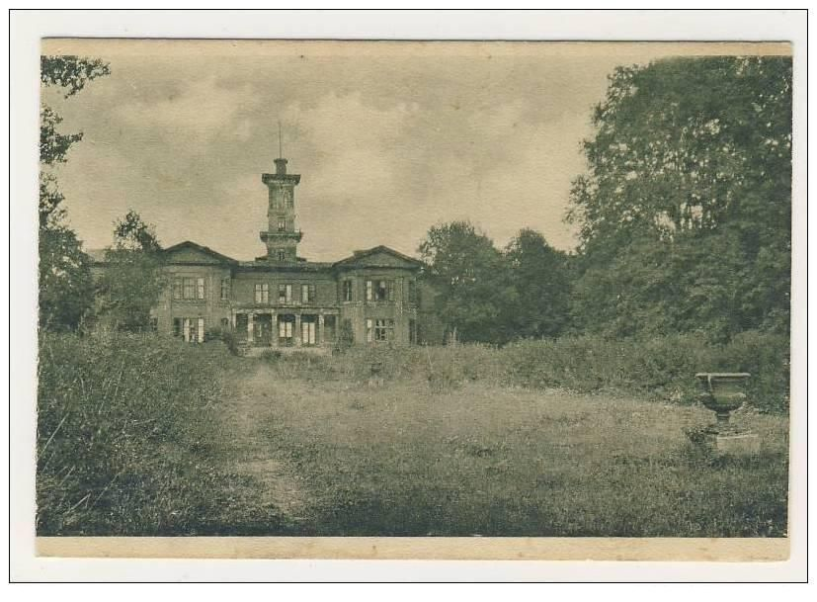
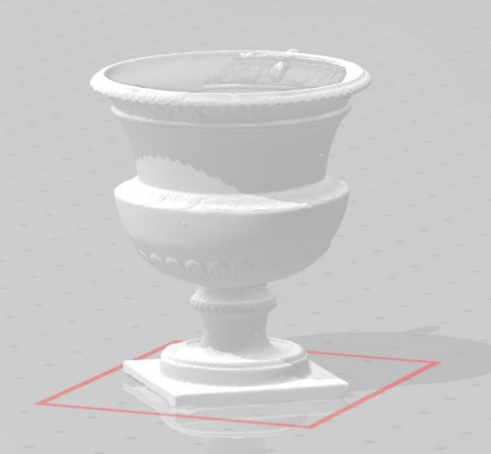
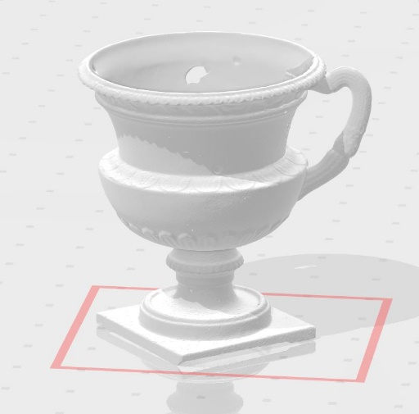
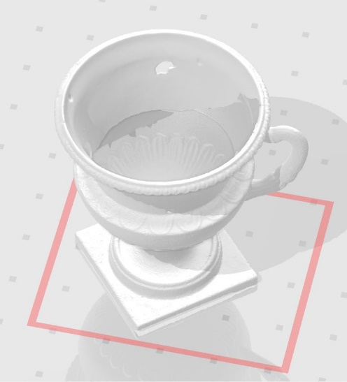
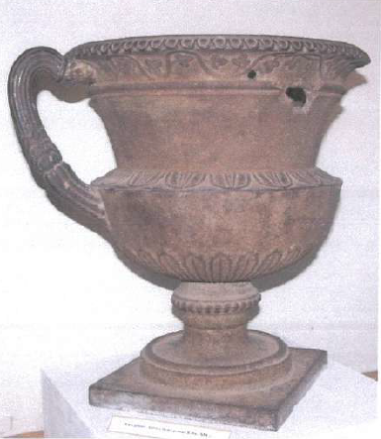
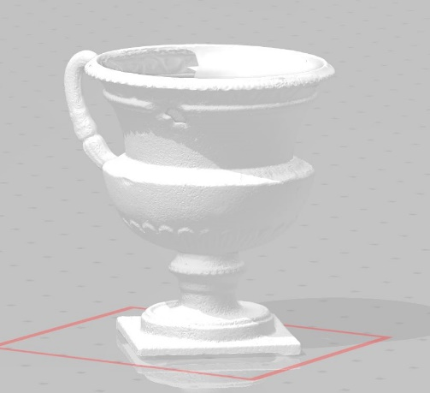
Vazos, atkuriamos pagal išlikusius autentiškus pavyzdžius, saugomus Biržų krašto muziejuje „Sėla“
Nuotr. Biržų krašto muziejaus „Sėla“ arch., T. Bekeris

Slide 16
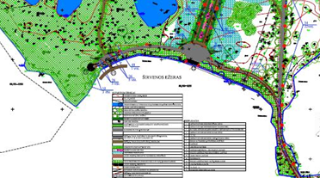
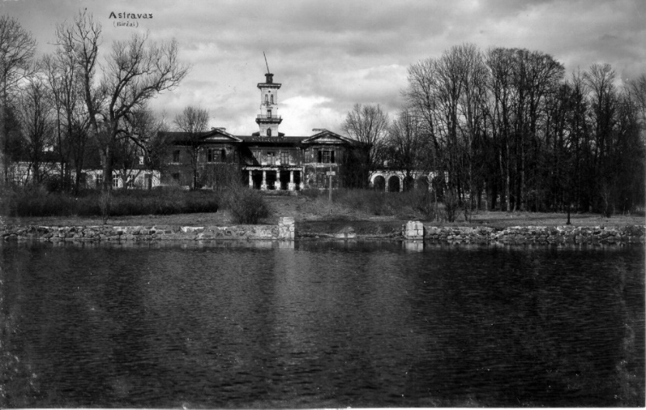
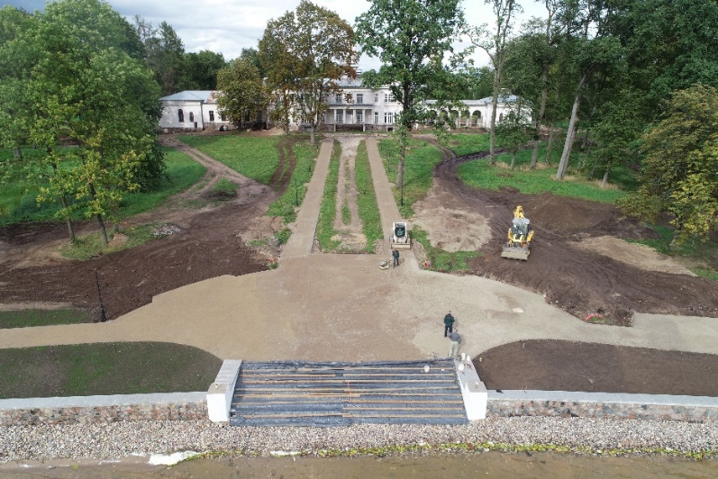
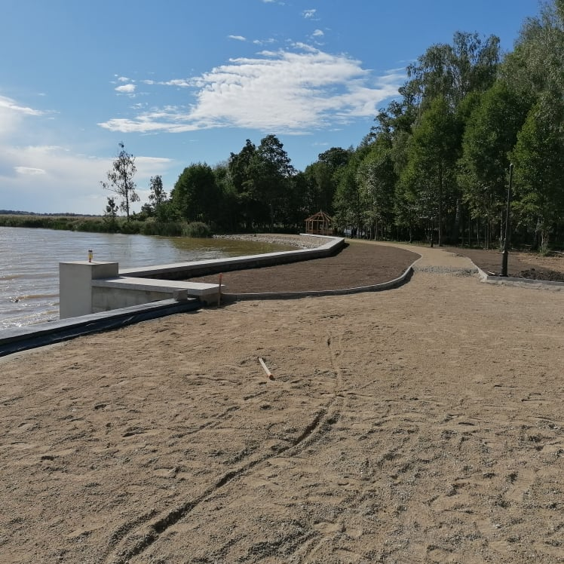
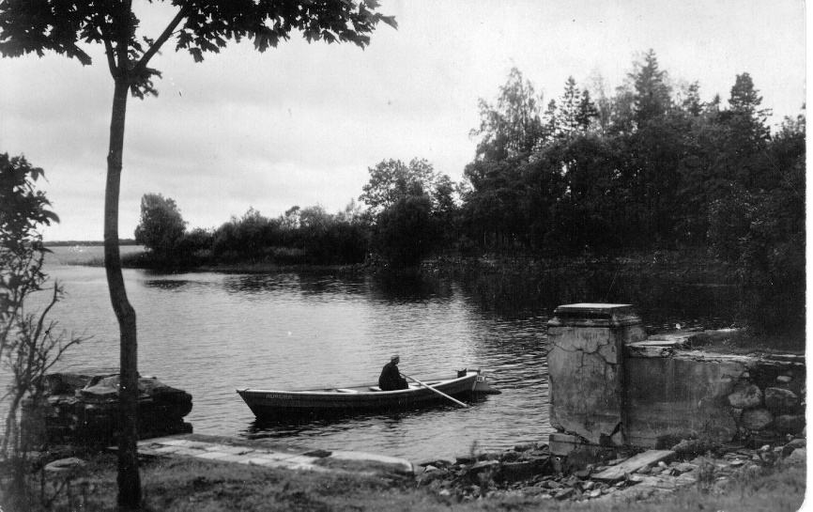
Krantinės atstatymo darbai
Nuotr. Biržų krašto muziejaus „Sėla“ arch., T. Bekeris, V. Bajorūnienė

Slide 17
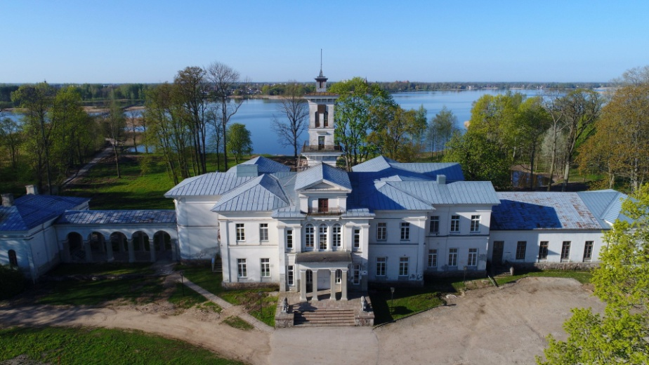

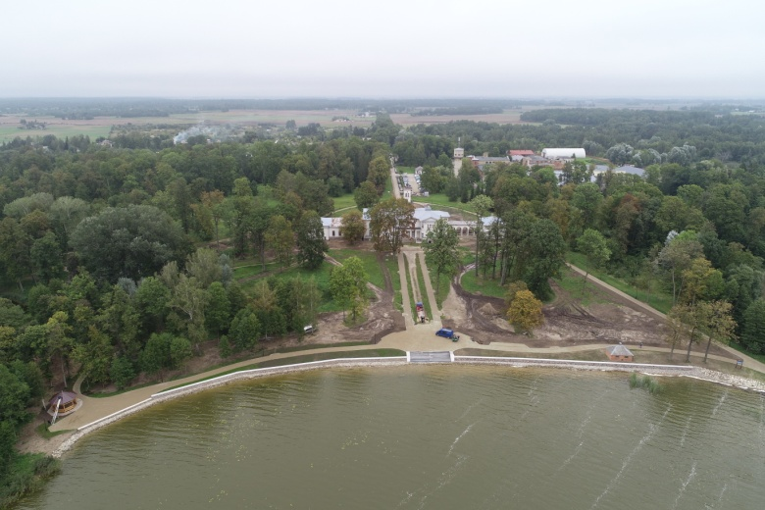
Biržų miesto panorama ir Astravo dvaro rūmai
Nuotr. KPD, T. Bekeris, V. Bajorūnienė

Slide 18
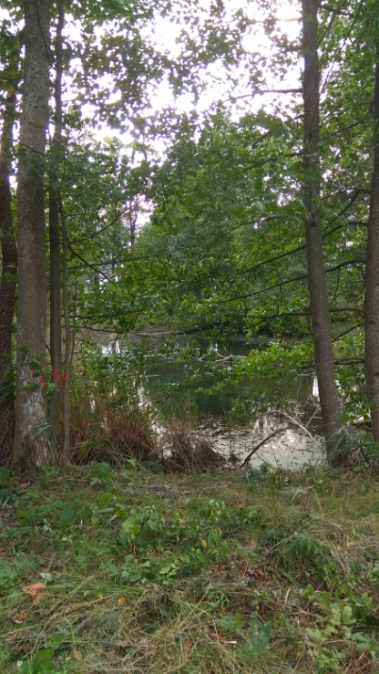
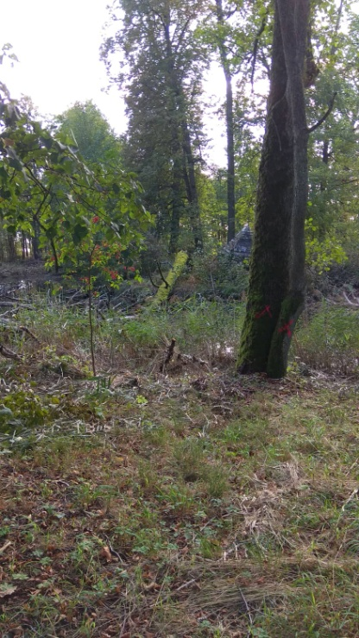




Parko tvenkiniai (prieš ir po valymo)
Nuotr. V. Bajorūnienė

Slide 19






Atstatomas pėsčiųjų tinklas
Nuotr. KPD, T. Bekeris, V. Bajorūnienė

Slide 20







Įrengiama infrastruktūra
Nuotr. V. Bajorūnienė

Slide 21


Projektas finansuojamas Europos Sąjungos (Europos regioninės plėtros fondo) ir Savivaldybės biudžeto lėšomis.
Ačiū už dėmesį!

